Slide 1
Bonjour!
lundi, le douze septembre

Slide 2
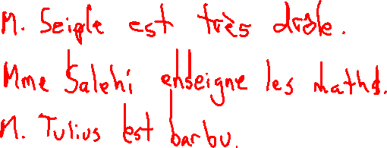
Travail de cloche
Écrivez une phrase en français qui parle d’un prof à LCHS qui n’enseigne pas le français.

Slide 3
Bonjour!
lundi, le douze septembre
un moment de culture francophone
le passé récent
les articles / le partitif
pouvoir / devoir / vouloir
un agriculteur bien connu
The students will be able to use the passé recent

Slide 4
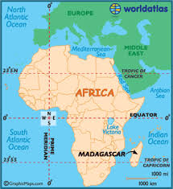
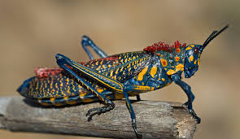
Il y a environ de 100,000 genres d’insectes à Madagascar, dont la plupart sont endémiques

Slide 5
p. 62
le passé récent
“I just (verbed)”
(Subject) (venir conjugated in present tense) ( de ) (infinitive) …

Slide 6
Nous venons de reciter le serment d’allégeance.

Slide 7
je viens
tu viens
elle vient
nous venons
vous venez
ils viennent

Slide 8
je venir de
tu
il / elle
nous
vous
elles/ ils

Slide 9
vouloir, pouvoir, devoir (pp. 64 – 65)
vouloir
to want
je ____________
tu _____________
elle ___________
nous _________
vous _________
ils ____________

Slide 10
vouloir, pouvoir, devoir
pouvoir
to be able to
je ____________
tu _____________
elle ___________
nous _________
vous _________
ils ____________

Slide 11
vouloir, pouvoir, devoir
devoir
to need to, to owe
je ____________
tu _____________
elle ___________
nous _________
vous _________
ils ____________

Slide 12
Je veux acheter des fraises pour la fête d’anniversaire de Justin.
Ils peuvent les acheter à la ferme du vieux MacDonald.
Nous devons payer quand nous les achetons.

Slide 13
Le vocabulaire: pp. 72 - 73
Le vieux MacDonald avait une ferme
E, I, E, I, O
Et à la ferme il y avait des fraises
E, I, E, I, O
Des fraises ici, des fraises là-bas
Voici des fraises, là-bas des fraises
Partout la ferme on trouve des fraises
Le vieux MacDonald avait une ferme
E, I, E, I, O

Slide 14
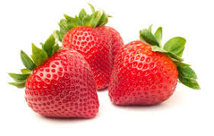
La tarte aux fraises.
Tu aimes les fraises.
Tu aimes manger les fraises.
Tu aimes manger des fraises quand tu arrives chez toi après l’école.
Nous achetons des fraises.
Nous mangeons des fraises de temps en temps.
Nous ne mangeons jamais de fraises.

Slide 15
Write a sentence using the vocabulary on p. 54 to write a sentence of the form
Nous voulons (infinitif) _____________.

Slide 16
Devoirs

Slide 17
Billet de sortie
Write a sentence using venir de (Infinitive) involving shopping for food.

